Slide 1
Cпортивный праздник
«Мама, папа, я-спортивная семья»
Составила инструктор по физической культуре Косарева Ж.В.

Slide 2
Виды детской деятельности: игровая, коммуникативная, познавательно-исследовательская.
Задачи : закреплять умение прыгать, лазать, метать в цель ; выполнять упражнения парами.
Планируемые результаты :
умеет договариваться со сверстниками во время выполнения упражнений парами;
оказывать бескорыстную помощь своим сверстникам при выполнении задании ;
ориентируется в пространстве.
Оборудование: обручи, туннели, верёвка, бельё, детская посуда, прищепки.

Slide 3
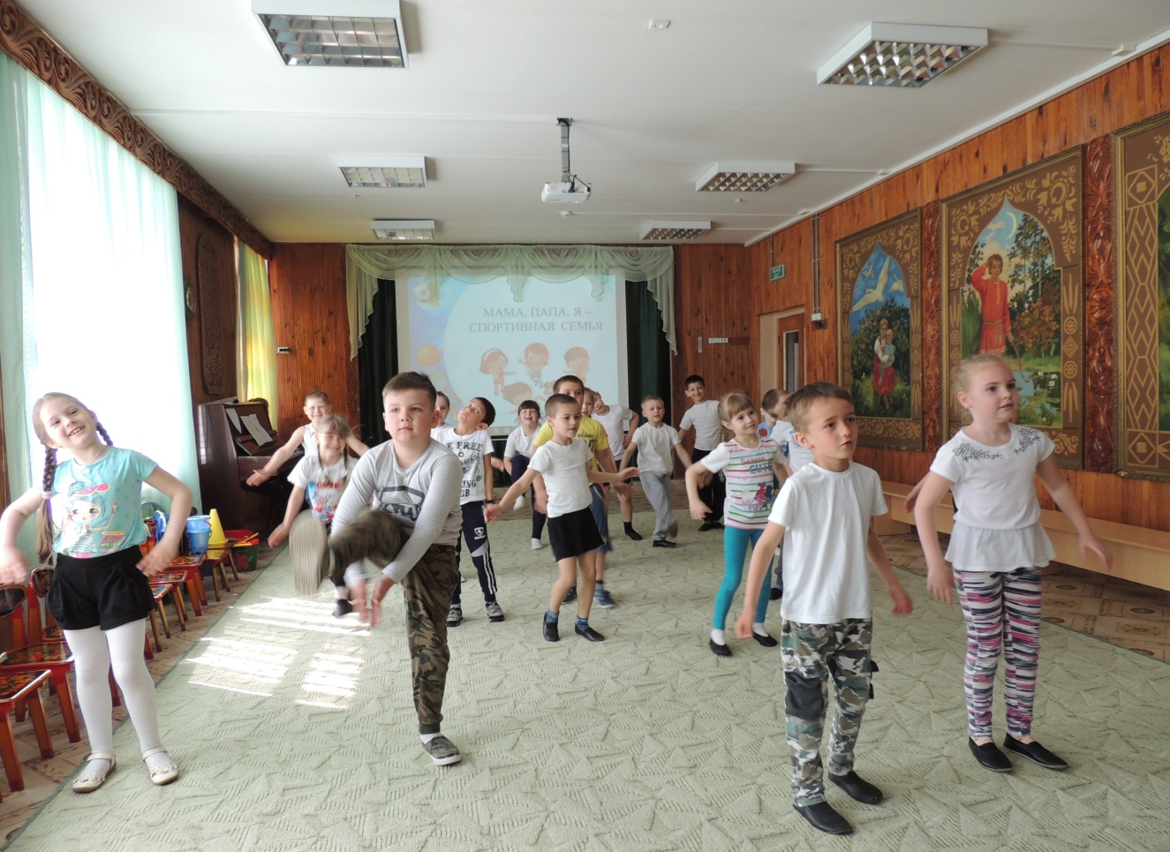
Зарядка

Slide 4
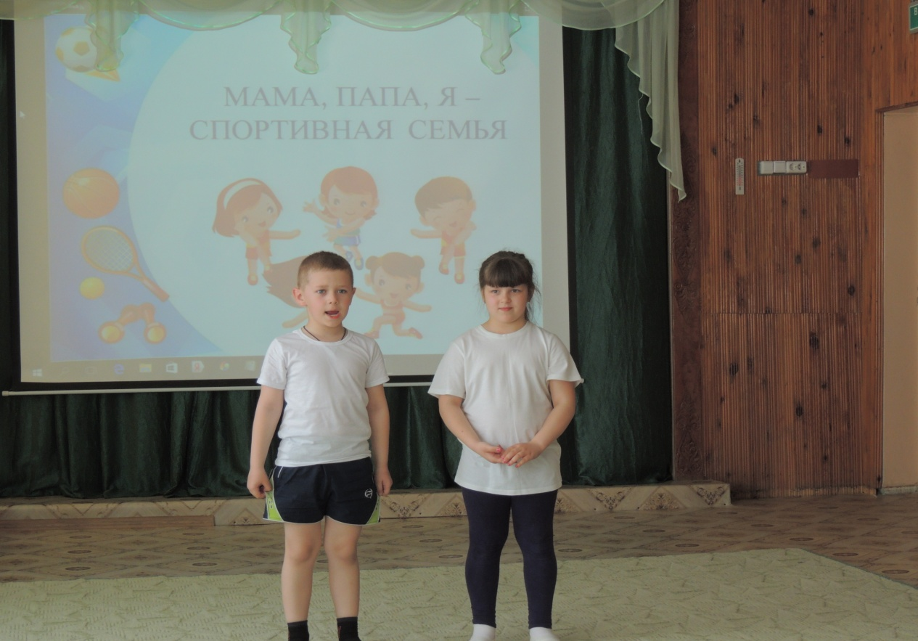
Стихи о спорте

Slide 5
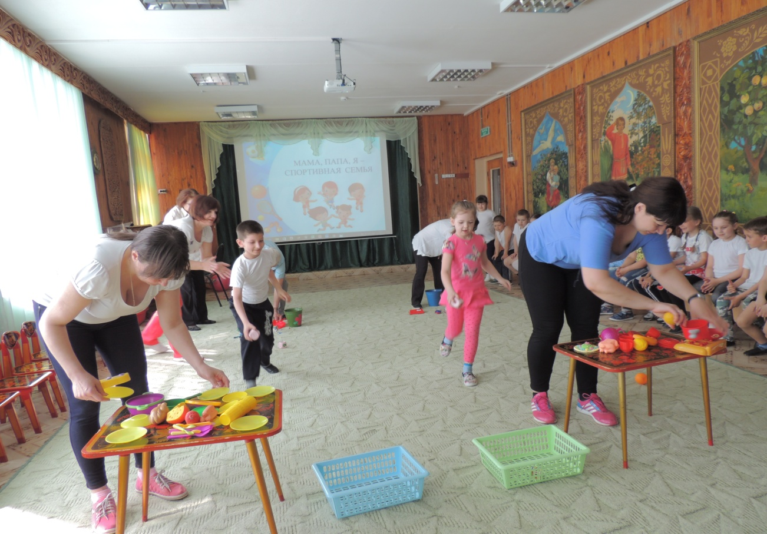
Сервировка стола

Slide 6
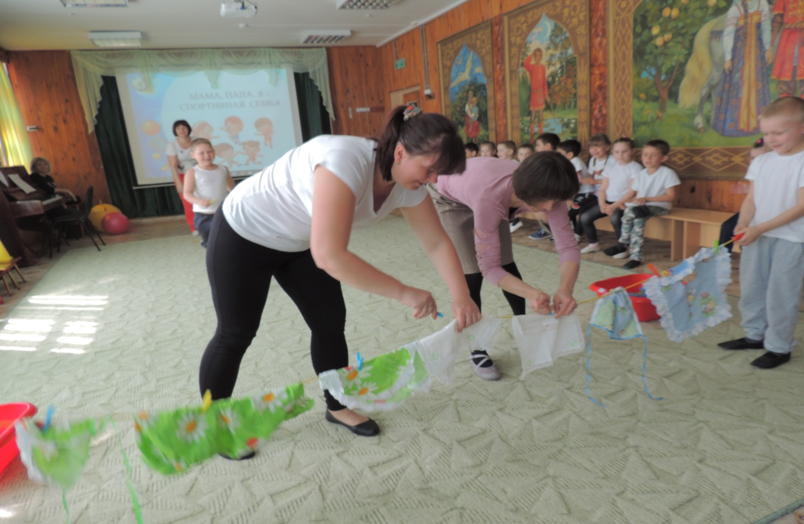
Кто быстрее развесит бельё

Slide 7
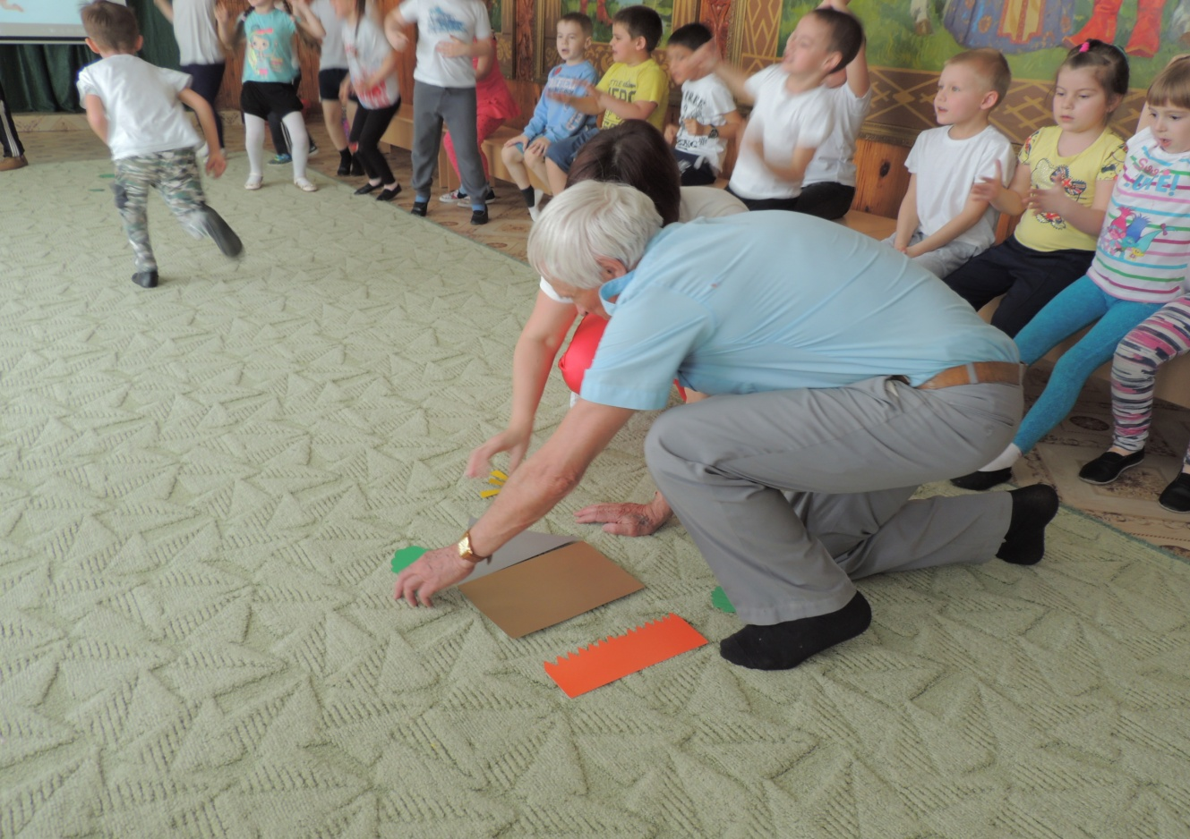
Конструирование улицы

Slide 8
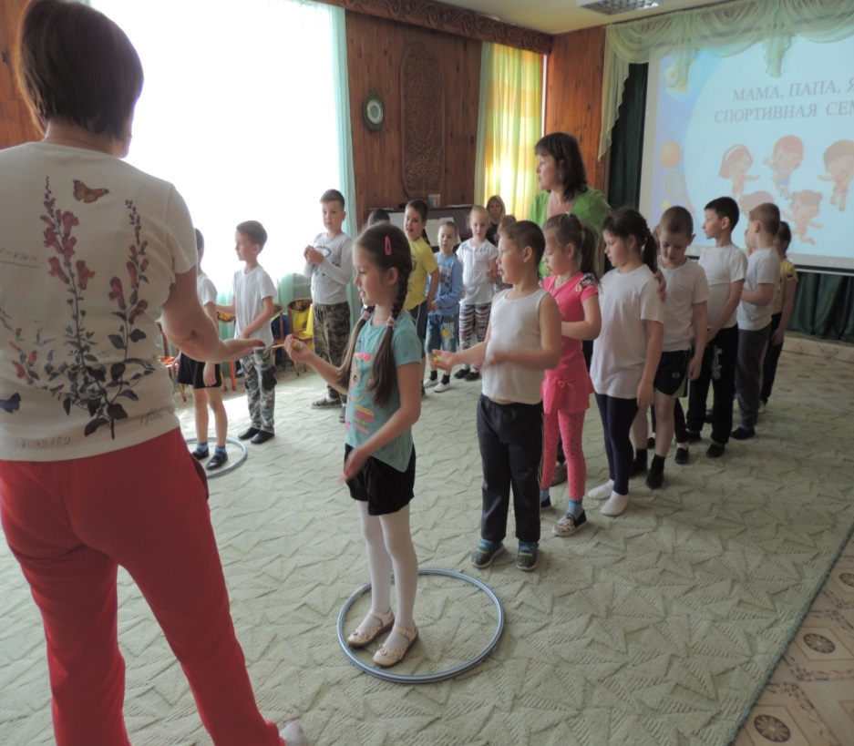
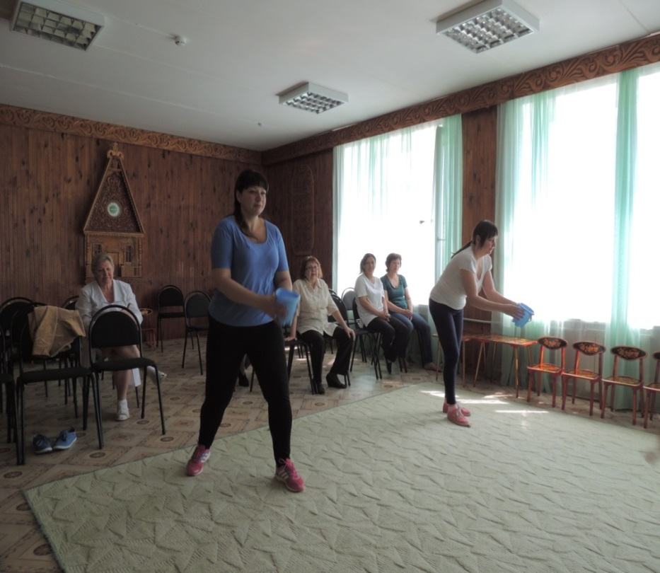
Метание в цель

Slide 9
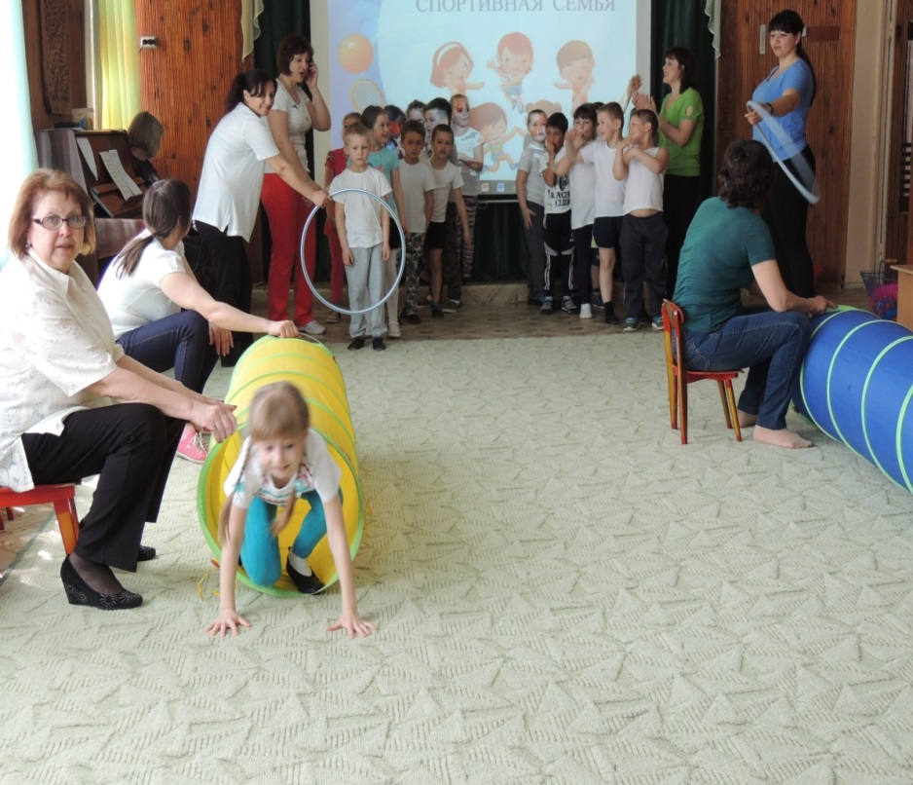
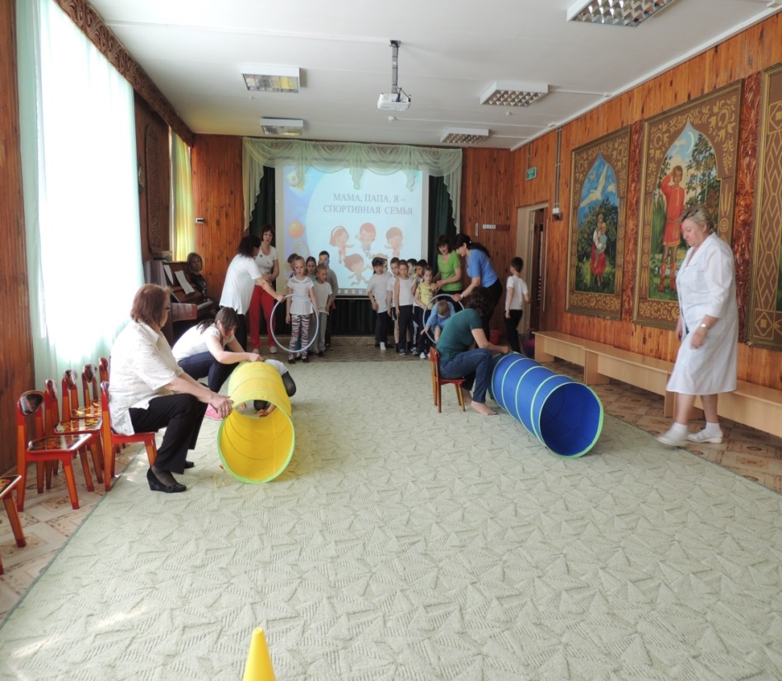
Полоса препятствия

Slide 10
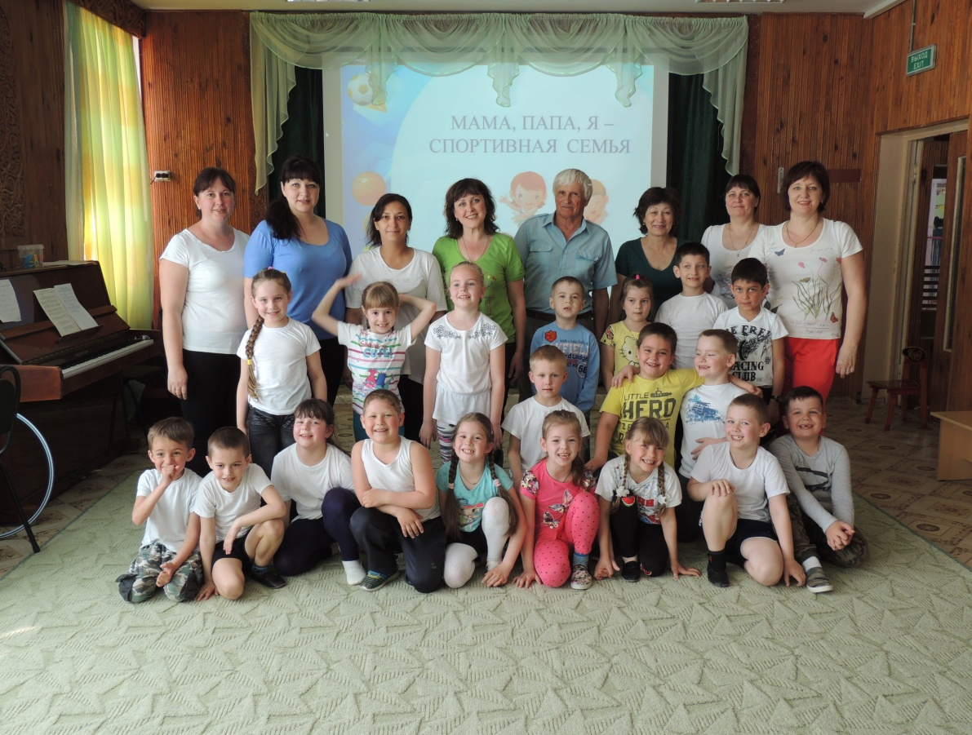
Победила дружба

